Slide 1

Sistemas Operativos UNAHUR
Autor: Ing. Leandro Robles
roblesleandro@hotmail.com

Slide 2
Gestión de Almacenamiento

Slide 3
Discos Magnéticos
Los discos magnéticos proporcionan la parte principal del almacenamiento secundario en los modernos sistemas informáticos. Cada plato tiene una forma circular plana, como un CD, las dos superficies de cada plato están recubiertas de un material magnético. La información se almacena grabándola magnéticamente sobre los platos. Un cabezal de lectura-escritura “vuela” justo por encima de cada una de las superficies de cada plato. Los cabezales están conectados a un brazo del disco que mueve todos los cabezales como una sola unidad. La superficie de cada plato está dividida desde el punto de vista lógico en pistas circulares, que a su vez se subdividen en sectores. El conjunto de las pistas que están situadas en una determinada posición del brazo forman un cilindro.
La capacidad de almacenamiento de las unidades de disco comunes se miden en GB/TB.
La velocidad de un disco está compuesta por dos partes diferenciadas:
La velocidad de transferencia: es la velocidad con la que los datos fluyen entre la unidad de disco y la computadora. Se calcula dividiendo el número de bytes a transferir por la multiplicación entre la velocidad de rotación en revoluciones por segundo y el número de bytes por pista.
El tiempo de posicionamiento o de acceso aleatorio: está compuesto por el tiempo necesario para mover el brazo del disco hasta el cilindro deseado, denominado tiempo de búsqueda, y el tiempo requerido para que el sector deseado rote hasta pasar por debajo del cabezal del disco, denominado latencia rotacional.
Como el cabezal del disco vuela sobre un colchón de aire extremadamente fino, existe el peligro de que el cabezal entre en contacto con la superficie del disco. A veces, puede llegar a dañar la superficie magnética; este accidente se denomina aterrizaje de cabezales. Normalmente no pueden repararse, siendo necesario sustituir el disco completo.
BLABLABLABLABLA…….mejor vean como realmente son

Slide 4
Física de un Disco Rígido
(No les voy a pedir que entiendan este PDF, pero clarifica algunos puntos del funcionamiento de los HD

Slide 5
Estructura de Discos
Estructura física
La estructura física es inherente al disco y se crea cuando se construye el disco en la fabrica, asignándole un numero determinado de caras, cilindros (pistas) y sectores.
Estructura lógica
La estructura lógica se crea cuando se formatea el disco y su función es organizar la superficie del disco para almacenar datos. La estructura lógica depende del sistema operativo que formatea el disco y, generalmente, divide el disco en un sector de arranque, una tablas o estructuras de localización de archivos (FAT o Superbloque) y el área para los datos del usuario.
(FAT, FAT32, EXT2,EXT3,EXT4, NTFS)

Slide 6
Estructura de Discos (FISICA)
Plato: Cada uno de los discos que hay dentro del disco duro.
Cara: Cada uno de los dos lados de un plato
Cabeza – Head: Número de cabezas de Lectura/Escritura
Pista – Track: Una circunferencia dentro de una cara; la pista 0 está en el borde exterior.
Cilindro: Conjunto de varias pistas; son todas las circunferencias que están alineadas verticalmente (una de cada cara).
Sector : Cada una de las divisiones de una pista. El tamaño del sector no es fijo, siendo el estándar actual 512 bytes. Los sectores son las unidades mínimas de información que puede leer o escribir un disco duro.
Cluster: agrupación de varios sectores.

Slide 7
Estructura de Almacenamiento
Particiones: Divisiones físicas de un disco. Cada una puede tener un Sistema de archivos distinto. Se conocen con diversos nombres, como particiones, franjas o minidiscos.
Volúmenes: Espacio de almacenamiento que alberga un Sistema de Archivos. Las partes pueden combinarse en estructuras de mayor tamaño. (Un área de almacenamiento a la que se puede acceder utilizando un único sistema de archivos que la computadora puede reconocer se denomina volumen)
Cada Volumen que tenga un Sistema de archivos debe tener un “Directorio”, “Directorio de dispositivo” o “Tabla de Contenidos del Volumen”.

Slide 8
Particiones (Según MBR no GPT)
Partición Primaria: Solo puede haber 4 PP (3P y 1E)
Partición Extendida: Partición secundaria y puede contener múltiples unidades lógicas. Máximo 1 PE por Disco Físico.
Partición Lógica: Ocupa una porción de una PE. Puede haber 23 particiones lógicas dentro de 1PE.
GPT es parte de UEFI: Unified Extensible Firmware Interface

Slide 9


Estructura de Almacenamiento
Disco Físico
Primer Sector
Ultimo Sector
MBR
(Sector de Arranque)
Partición Primaria (activa)
Partición Primaria
Partición Extendida
Espacio sin particionar
Partición
Lógica 1
Partición
Lógica 2
Partición
Lógica 3
*Las particiones existen en el nivel físico,
*volúmenes existen en el nivel lógico del sistema operativo

Slide 10
Montaje de Sistemas de Archivos
Un sistema de archivos debe montarse para poder estar disponible para los procesos del sistema.
Al sistema operativo se le proporciona el nombre de dispositivo y el punto de montaje que es la ubicación dentro de la estructura de archivos a la que hay que conectar el sistema de archivos que se está montando.
Pide al controlador del dispositivo que lea el directorio de dispositivo y verifique que ese directorio tiene el formato esperado.
El sistema operativo registra en su estructura de directorios que hay un sistema de archivo montado en el punto de montaje especificado.
* Montar una nueva unidad en Linux y Windows.
Comandos mount y fdisk. Verifico unidades montadas con df- h
https://blog.desdelinux.net/como-montar-hdds-o-particiones-mediante-terminal/

Slide 11
Volúmenes
Volúmenes son Particiones con Formato de Archivos. Algunos ejemplos de formatos:
FAT16/FAT32/Ex FAT
ISO9660 / UDF
NTFS
Ext 2, Ext3, Ext4
HFS+

Slide 12
Estructura de Directorios
Directorio
Directorio
Partición A
Disco 2
Disco 1
Partición C
Directorio
Partición B
Disco 1

Slide 13
Gestión de Volúmenes
Gestión de Almacenamiento

Slide 14
Interfaz del sistema de archivos
Concepto:
Un archivo es una conjunto de información lógica relacionada, con un nombre, que se graba en almacenamiento secundario (fuentes, objeto, ,ejecutables, datos numéricos, texto, registros de nómina, imágenes gráficas, grabaciones sonoras, etc.)
Un archivo tiene una estructura determinada que dependerá de su tipo.
Se administra mediante un FCB (Atribútos+ donde arranca +otras)

Slide 15
Atributos de los archivos
Nombre: El nombre de archivo simbólico es la única información que se mantiene en un formato legible por parte de las personas.
Identificador: Esta etiqueta unívoca, que usualmente es un número, identifica el archivo dentro del sistema.
Tipo: Esta información es necesaria para los sistemas que soporten diferentes tipos de archivos.
Ubicación: Esta información es un puntero a un dispositivo y a la ubicación del archivo dentro de dicho dispositivo.
Tamaño: Este atributo expresa el tamaño actual del archivo (en bytes, palabras o bloques) y, posiblemente, el tamaño máximo permitido.
Protección: Información de control de acceso que determina quién puede leer el archivo, escribir en el archivo, ejecutarlo, etc.
Fecha, hora e identificación del usuario: Esta información puede mantenerse para los sucesos de creación, de última modificación y de último uso del archivo. Estos datos pueden resultar útiles para propósitos de protección, seguridad y monitorización del uso del archivo.
*La información acerca de los archivos se almacena en la estructura de directorios, que también reside en el almacenamiento secundario.
* Metadatos del Sistema de Archivos / Metadatos del Archivo

Slide 16
Operaciones con Archivos
Creación de un archivo: Verifica si hay espacio y luego crea una entrada para el archivo
en el directorio
Escritura en un archivo: Debemos realizar una llamada al sistema que especifique el nombre del archivo y la información que hay que escribir en el archivo. El Sistema con el nombre explora el directorio para encontrar la ubicación. Luego se debe mantener un puntero que haga referencia a la ubicación dentro del archivo.
Lectura de un archivo : Se realiza una llamada al sistema que especifica el nombre del archivo y dónde debe colocarse (dentro de la memoria) el siguiente bloque del archivo. El Sistema con el nombre explora el directorio para encontrar la ubicación. Luego se debe mantener un puntero que haga referencia a la ubicación dentro del archivo.
Reposicionamiento dentro de un archivo: Se explora el directorio para hallar la correspondiente entrada y se reposiciona el puntero de posición actual dentro de un archivo, asignándole un nuevo valor (búsqueda dentro del archivo)
Borrado de un archivo: Exploramos el directorio en busca del archivo indicado. Habiendo hallado la entrada de directorio asociada, liberamos todo el espacio del archivo, de modo que pueda ser reutilizado por otros archivos, y borramos también la propia entrada del directorio (SEGURO???????????) (Format, 1-pass, 3-pass, and 7-pass)
Truncado de un archivo: El usuario puede querer borrar el contenido de un archivo, pero manteniendo sus atributos.

Slide 17

PRACTICA CON RECUVA

Slide 18
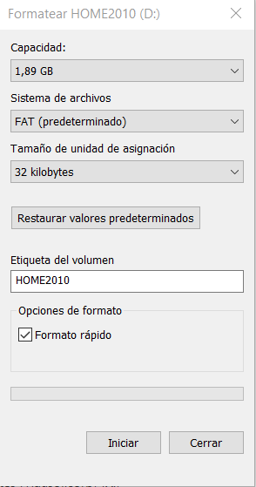
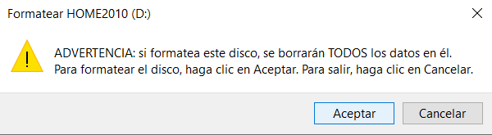


Format el Pendrive!!!
Muere Insecto!!!

Slide 19

“F”

Slide 20
Bloqueo de archivos (LOCK vs MUTEX)
Los SSOO permiten realizar el bloqueo del archivo, de manera total o parcial (Determinadas secciones).
Existen
Bloqueos “obligatorios”: El SSOO se encarga de mantener la integridad mediante bloqueos Bloqueos “sugeridos”: Es responsabilidad de los desarrolladores utilizar los bloqueos
Primero borrar si Existe
rm -f /tmp/LCK.test2
Luego correr
./lock.exe & ./lock.exe

Slide 21
Tipo de Archivo
Microsoft: Asocia una extensión. Ejemplo “docx”.
Mac OS: Tiene un atributo de “tipo” (TEXT, APPL, etc.) y almacena el nombre del programa creador.
UNIX:
Almacena, al principio del archivo, un “número mágico” para identificar el tipo.
No todos los archivos tienen “número mágico”.
* /usr/share/file/magic

Slide 22
Estructuras de Archivos
Los archivos tienen estructuras que se corresponden con las expectativas de los programas que se van a encargar de leerlos.
Algunos SSOO utilizan un conjunto de estructuras de archivos soportadas por el sistema, con una serie de operaciones especiales para manipular los archivos que tengan dichas estructuras.
Como mínimo EXE

Slide 23
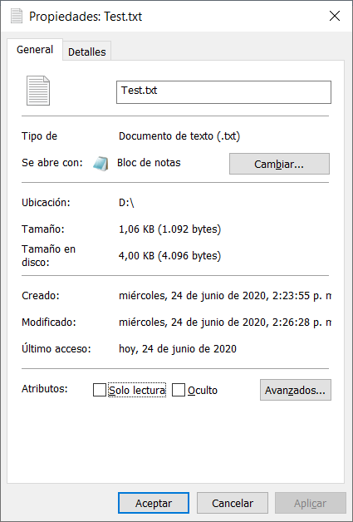
Estructura interna de Archivos
Para dar soporte a la traducción entre la visión lógica en “bytes” y el almacenamiento Real “bloques de disco” (ej. 512bytes por bloque) debe: Haber una estructura (interna al SF) que represente qué bloques de disco pertenecen a un archivo.
La diferencia entre el empaquetado y los bytes reales que ocupa el archivo se lo conoce como “Fragmentación Interna”.

Slide 24
Método de Acceso
¿Cómo accedo a los datos del archivo?
(construcción Interna del Archivo)
Acceso Secuencial: Se accede al contenido por orden, de un registro a la vez, desde el primer registro hasta el registro “n”.
Acceso Directo: el archivo se considera como una secuencia numerada de bloques o registros. Por lo que podría acceder al Bloque 14, 53 y luego al 8, etc. (Base de Datos)
Acceso Indexado: El disco contiene un index mediante punteros a sus sectores al comienzo (sirve si conozco la estructura de la información a guardar). Ej. Primary key en Base de Datos

Slide 25
Estructura de Directorios
Para gestionar todos los datos necesitamos organizarlos de alguna manera y esta organización implica el uso de directorios.

Slide 26
Introducción a los directorios
Una forma de tratar a los directorios es como si fuesen un Archivo (Linux)
Un directorio es un archivo que tiene la información del directorio (archivos que están incluidos, punteros a los FCBs de los archivos, otros directorios, dispositivos, etc.)
FCB con Bit en 0 significa que es un directorio
El contenido cambia en función del contenido de las entradas del directorio.

Slide 27
Introducción a los directorios
El directorio es una tabla de símbolos que traduce nombres de archivos a sus entradas de directorio.
Sobre el cual podremos realizar las siguientes operaciones:
Búsqueda de un archivo: Encontrarlo en la estructura.
Crear un archivo : Crearlo y agregarlo al directorio.
Borrar un archivo : Se elimina del Directorio.
Listar un directorio: Enumerar los archivos contenidos en una entrada de directorio.
Renombrar un archivo: Modificar el nombre puede que cambie la estructura del Directorio.
Recorrer el sistema de archivos: Puede que queramos acceder a todos los directorios y a todos los archivos contenidos dentro de una estructura de directorios.

Slide 28
Directorio de un único Nivel
Estructuras de Directorios
Único nivel: Entran en conflicto de nombres.
Dos niveles: Un directorio para cada usuario (raíz y nivel usuario).
Estructura de Árbol: Generalización para “n” ramas. Un bit de la entrada de directorios define si (0)Archivo o (1) directorio.
Grafo acíclico: Dos directorios pueden compartir un mismo subdirectorio (similar a un share de Windows o NFS, SMB en Linux).
Grafo general: Permite ciclos.
*Volumen, Directorio, Archivo
*C:\Windows\win.ini
*/u01/Oracle/db/mi_base.ora

Slide 29
Implementación de Directorios
Lista Lineal:
Fácil de programar
Problemas para crear un nuevo archivo
Problemas para reutilizar una entrada del directorio.
Requiere lectura secuencial
Lista Enlazada:
Mejora eliminación de archivos
Puede estar ordenada (por un campo y no por todos)

Slide 30
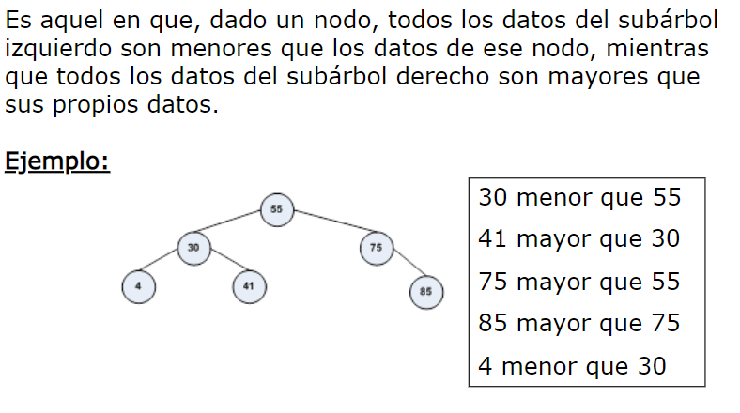
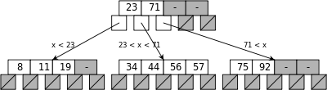
Implementación de Directorios
Arbol Binario
Árbol B (Balanceada)
Estructura mas sofisticada
Acceso mas rápido
Fácil de eliminar y agregar nodos
Arbol B
Tabla Hash
Lista Lineal + Tabla hash
Acceso por función de Hash (no secuencial)
Puede haber colisiones y se utiliza el nombre del archivo

Slide 31
Protección
Frente a:
Daños Físicos (Fiabilidad). Copias de Respaldo, ambientes controlados, protección eléctrica, etc.
Accesos Incorrectos (Protección).
Mediante control de acceso (ACLs)
Mediante Usuario/Grupo/universo

Slide 32
Compartición de Archivos
Compartir archivos permite colaborar y reducir esfuerzos, tiempos , etc..
Concepto: Sistema Distribuidos de Archivos (DFS Distributed File System)

Slide 33
Múltiples usuarios
La mayoría de los sistemas utilizan el concepto de propietario (o usuario) de un archivo o directorio y el concepto de grupo.
El propietario es el usuario que puede cambiar los atributos y conceder el acceso y que dispone del máximo grado de control sobre el archivo.
Los identificadores del propietario y del grupo de un archivo (o directorio) determinado se almacenan junto con los otros atributos del archivo.

Slide 34
Sistemas de archivos remotos
Modelo Cliente – Servidor (con Sistemas de Información Distribuidos)
FTP (autenticación plana, suplantación de ID, etc.)
SAMBA (WINDOWS, LDAP (Protocolo Ligero de Acceso al directorio) Seguridad integrada mediante intercambio de claves cifradas).
NFS (UNIX, mediante un ID igual en cliente y servidor)

Slide 35
Tipos de Acceso
Debemos tener un acceso controlado limitando los tipos de accesos.
Podemos controlar varios tipos de operaciones diferentes:
Lectura. Lectura del archivo.
Escritura. Escritura o reescritura del archivo.
Ejecución. Carga del archivo en memoria y ejecución del mismo.
Adición. Escritura de nueva información al final del archivo.
Borrado. Borrado del archivo y liberación del espacio para su posible reutilización.
Listado. Listado del nombre y atributos del archivo.

Slide 36
Control de Acceso
La técnica más común para resolver el problema de la protección consiste en hacer que el acceso dependa de la identidad del usuario.
Estableciendo ACLs. Para condensar la longitud de la lista de control de acceso, tres grupos, en lo que respecta con cada archivo:
Propietario. El usuario que creó el archivo será su propietario.
Grupo. Un conjunto de usuarios que están compartiendo el archivo y necesitan un acceso similar al mismo es un grupo, o grupo de trabajo.
Universo. Todos los demás usuarios del sistema constituyen el universo.

Slide 37
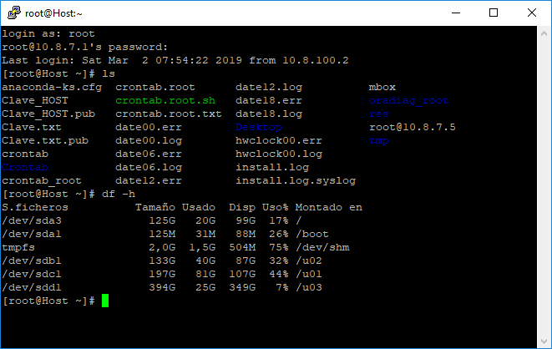
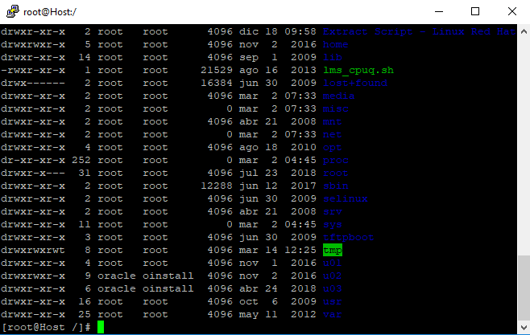
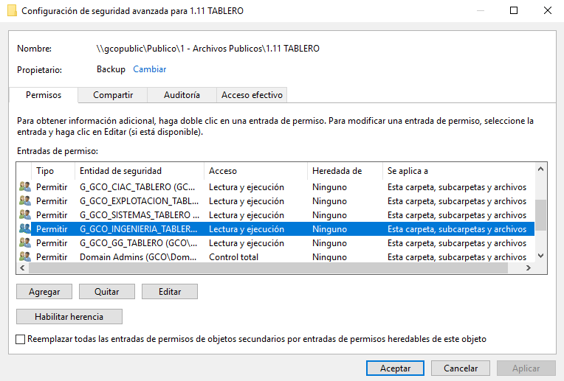
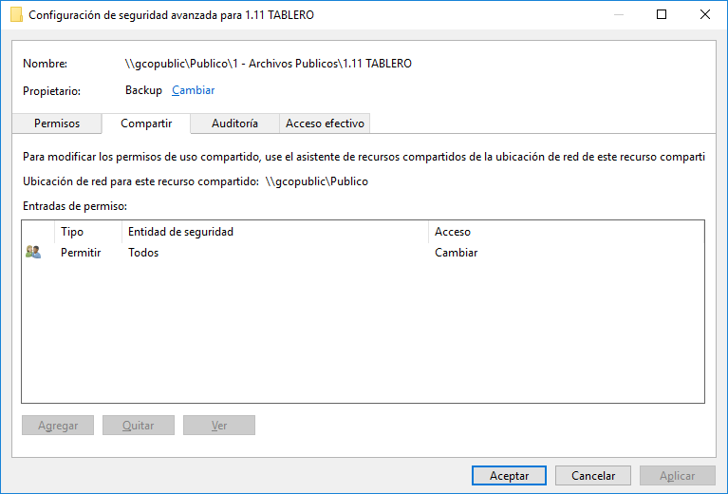
Control de Acceso

Slide 38
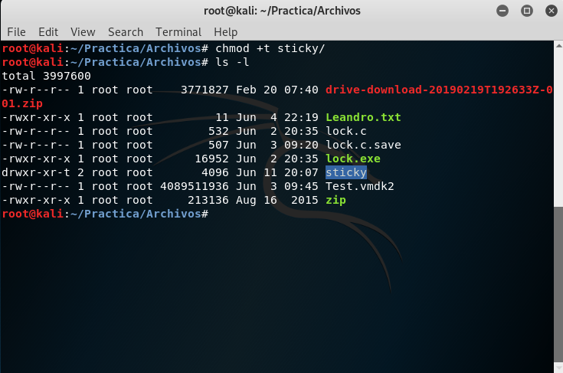
Sticky Bit (otra forma Seguridad)
https://www.thegeekstuff.com/2011/02/sticky-bit-on-directory-file

Slide 39
Seguridad y coherencia de Datos
Los archivos y directorios cuando se trabaja sobre ellos, están en memoria y luego se los baja a disco.
Un fallo podría traer una incoherencia de los mismos.
La información en memoria esta mas actualizada que en disco

Slide 40
Seguridad y coherencia de Datos
Comprobar coherencia: Compara bloques del disco con la información de espacio en disco, información de directorios y otros parámetros del FS (ej. Archivo modificado o creado con fecha posterior a la fecha de modificación de un directorio). Herramientas: Arranque seguro, scandisk o chkdsk o fsck en Linux.
Copia de seguridad: Instantaneas, Shadow Copies, Recuperación del Sistema de Windows (Delta Tiempo).
Journaling: Se lleva a cabo un historial de las transacciones (una especie de Log donde se guardan todas las transacciones realizadas). Si falla algo tengo las transacciones para finalizarlas o volver a un estado anterior.
*En BD lo hacen con TRN de SQL (transaction) / RMAN de Oracle (Recovery Manager)

Slide 41
Otras Técnicas de protección
Mediante contraseñas a los archivos o directorios:
TOPS-20
https://en.wikipedia.org/wiki/TOPS-20
VM/CMS de IBM (S370/390)
https://es.wikipedia.org/wiki/VM_(sistema_operativo)

Slide 42
EOF…..No!!!

